Slide 1
Object Oriented Analysis and Design
Mapping Designs to Code
thanh.nguyenthi@hoasen.edu.vn

Slide 2
Summary of creating a DCD?
Notes:
Visibility: lớp A gởi thông điệp X() cho lớp B → có 4 cách khai báo
- b là thuộc tính của lớp A: Y(){b.X()}
b là tham số của hàm Y() gọi X: Y(B b){b.X()}
b là biến local của Y(){B b; b.X()}
global
Liệt kê tên các software class: Sale, Register, ProductCatalog,...
Vẽ class diagram
Thêm các thuộc tính
Thêm các phương thức
Thêm các quan hệ (Associations)

Slide 3
Mapping Designs to Code
Implementation in an object-oriented programming language requires writing source code for:
  class definitions (and interface definitions)
  method definitions
Notes:
Viết code hoặc phát sinh code tự động

Slide 4
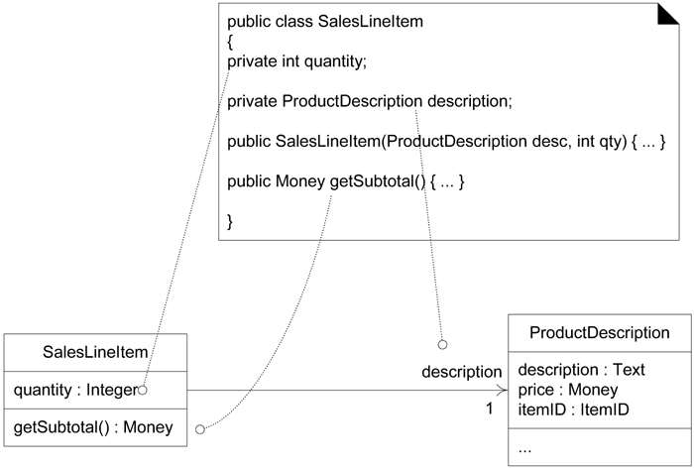
Creating Class Definitions from DCDs
Notes:
description: Reference Attributes
Note the addition in the source code of the Java constructor SalesLineItem(…). It is derived from the create(desc, qty) message sent to a SalesLineItem in the enterItem interaction diagram. This indicates, in Java, that a constructor supporting these parameters is required

Slide 5
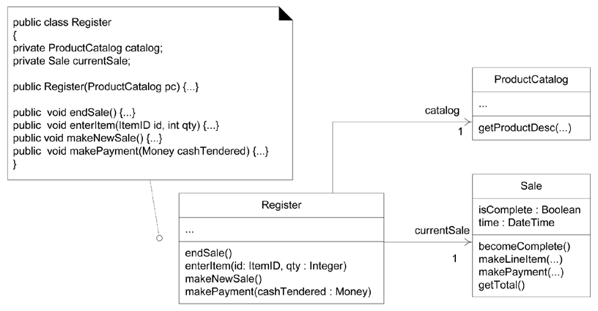
Register class

Slide 6
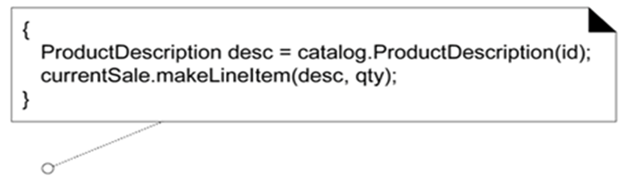
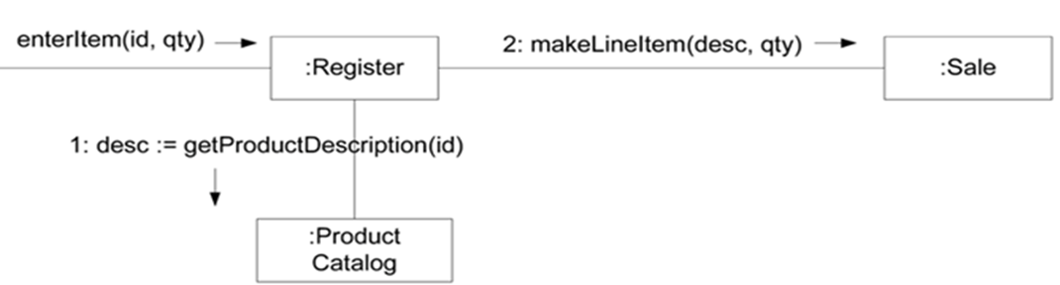
Creating Methods from Interaction Diagrams

Slide 7
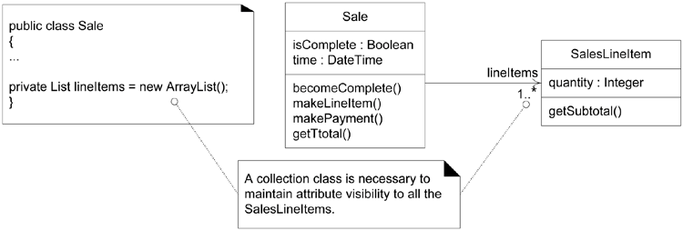
Adding a collection

Slide 8
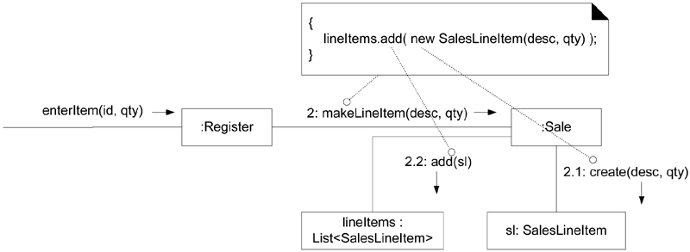
Sale.makeLineItem method
Notes:
Vẽ lại bằng lược đồ trình tự?

Slide 9
Bài tập tại lớp
Giả sử có 2 đối tượng LOP và SINHVIEN như sau:
  SINHVIEN: Mã sinh viên và Họ tên, constructor 2 tham số
  LOP: biến DSLop là một mảng gồm nhiều sinh viên, phương thức TaoLop: thêm N sinh viên vào DSLop
Yêu cầu:
  Vẽ lược đồ lớp biết rằng 1 LOP có thể có từ 1 đến N SINHVIEN
  Vẽ lược đồ trình tự mô tả hoạt động của phương thức TaoLop
  Dựa vào 2 lược đồ trên để phát sinh mã nguồn bằng ngôn ngữ C#.NET
Notes:
Thực hiện câu 1 và 3 trước, sau đó mới thực hiện câu 2
class Nguoi
{
string hoten; string sodt;
public Nguoi(string ht, string s) { sodt = s; hoten = ht; }
}
class TapThe
{
List<Nguoi> danhsach = new List<Nguoi>();
public void TaoTapThe(int N)
{
for (int i = 0; i < N; i++)
{
danhsach.Add(new Nguoi("hoten i", "so dt i"));
}
}
}

Slide 10
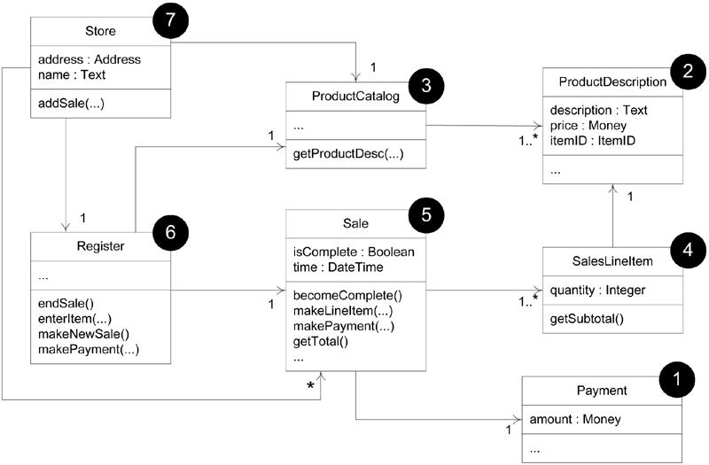
Order of Implementation
Notes:
Classes need to be implemented (and ideally, fully unit tested) from least-coupled to most-coupled :
- possible first classes to implement are either Payment or ProductDescription;
- next are classes only dependent on the prior implementations ProductCatalog or SalesLineItem.

Slide 11
Summary of Mapping Designs to Code
There is a translation process
  from UML class diagrams to class definitions
  from interaction diagrams to method bodies.
There is still lots of room for creativity, evolution, and exploration during programming work

Slide 12
Changes during implementation
Expect and plan for changes and deviations from the design during programming.
Realistically, the results generated during design modelling are an incomplete first step; during programming and testing, lots of changes will be made and detailed problems will be uncovered and resolved.
Notes:
Deviation: độ lệch
Thực tế, kết quả tạo ra trong mô hình thiết kế là một bước đầu tiên không đầy đủ; trong lập trình và thử nghiệm, rất nhiều thay đổi sẽ được thực hiện và các vấn đề chi tiết sẽ được phát hiện và giải quyết.

Slide 13
Introduction to the NextGen POS Program Solution
A sample domain object layer program solution in Java for this iteration.
The code generation is largely derived from the design class diagrams and interaction diagrams defined in the design work, based on the principles of mapping designs to code as previously explored.

Slide 14
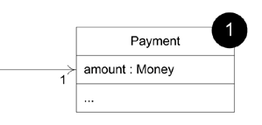
Class Payment
public class Payment
{
private Money amount;
public Payment( Money cashTendered ){ amount = cashTendered; }
public Money getAmount() { return amount; }
}

Slide 15
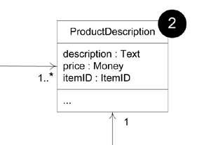
Class ProductDescription
public class ProductDescription
{
private ItemID id;
private Money price;
private String description;
public ProductDescription(ItemID id, Money price, String description)
{
this.id = id;
this.price = price;
this.description = description;
}
public ItemID getItemID() { return id; }
public Money getPrice() { return price; }
public String getDescription() { return description; }
}

Slide 16
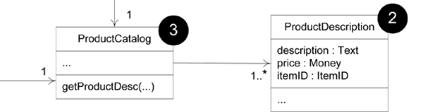
Class ProductCatalog
public class ProductCatalog
{
private Map<ItemID, ProductDescription>
descriptions = new HashMap()<ItemID, ProductDescription>;
public ProductCatalog()
{
// sample data
ItemID id1 = new ItemID( 100 );
ItemID id2 = new ItemID( 200 );
Money price = new Money( 3 );
ProductDescription desc;
desc = new ProductDescription( id1, price, "product 1" );
descriptions.put( id1, desc );
desc = new ProductDescription( id2, price, "product 2" );
descriptions.put( id2, desc );
}
public ProductDescription getProductDescription( ItemID id )
{
return descriptions.get( id );
}
}

Slide 17
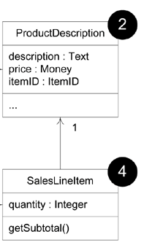
Class SalesLineItem
public class SalesLineItem
{
private int quantity;
private ProductDescription description;
public SalesLineItem (ProductDescription desc, int quantity )
{
this.description = desc;
this.quantity = quantity;
}
public Money getSubtotal()
{
return description.getPrice().times(quantity);
}
}

Slide 18
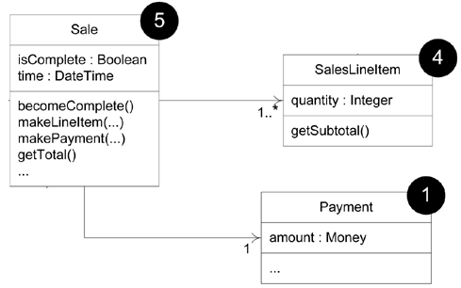
Class Sale
public class Sale
{
private List<SalesLineItem> lineItems = new ArrayList()<SalesLineItem>;
private Payment payment;
private Date date = new Date();
private boolean isComplete = false;
...
}

Slide 19
Class Sale
public class Sale
{
...
public Money getBalance()
{
return payment.getAmount().minus( getTotal() );
}
public void becomeComplete() { isComplete = true; }
public boolean isComplete() { return isComplete; }
public void makeLineItem ( ProductDescription desc, int quantity )
{
lineItems.add( new SalesLineItem( desc, quantity ) );
}
...
}

Slide 20
Class Sale
public class Sale
{
...
public Money getTotal()
{
Money total = new Money();
Money subtotal = null;
for ( SalesLineItem lineItem : lineItems )
{
subtotal = lineItem.getSubtotal();
total.add( subtotal );
}
return total;
}
public void makePayment( Money cashTendered )
{
payment = new Payment( cashTendered );
}
}

Slide 21
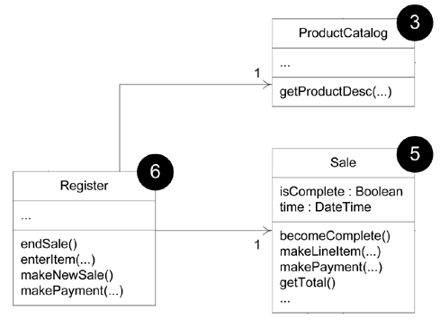
Class Register
public class Register
{
private ProductCatalog catalog;
private Sale currentSale;
public Register( ProductCatalog catalog )
{
this.catalog = catalog;
}
public void endSale()
{
currentSale.becomeComplete();
}
public void enterItem( ItemID id, int quantity )
{
ProductDescription desc = catalog.getProductDescription( id );
currentSale.makeLineItem( desc, quantity );
}
public void makeNewSale()
{
currentSale = new Sale();
}
public void makePayment( Money cashTendered )
{
currentSale.makePayment( cashTendered );
}
}

Slide 22
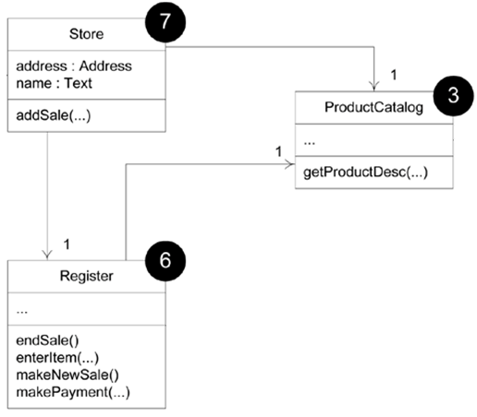
Class Store
public class Store
{
private ProductCatalog catalog = new ProductCatalog();
private Register register = new Register(catalog);
public Register getRegister() { return register; }
}

Slide 23


